Slide 1
BLM 103 Bilgisayar Mühendisliğine Giriş
Verİ yapILARI
Ve
verİ Modelerİ

Slide 2
Veri Yapıları
Veri yapıları bilgisayar ortamında verilerin etkin olarak saklanması ve işlenmesi için kullanılan yapılardır.
Karakter, Tamsayı ve Gerçel Sayı gibi değişkenler temel veri yapısı olarak kabul edilir.
Karakterler bir araya gelerek sözceleri (string), sayılar bir araya gelerek dizileri (array) oluşturur.
Seçilen veri yapısı algoritmanın doğru ve etkin çalışabilmesi için önemlidir.

Slide 3
Veri Modeli
Bir küme içerisindeki verilerin birbirleriyle olan ilişkisel veya sırasal durumunu gösterir
Problemlerin bilgisayar ortamında çözülmesine aracı olur

Slide 4
Veri yapıları ve veri modeli
İç içe geçmiş iki kavram
Veri yapısı ➔ verinin saklanış biçimi
Veri modeli ➔ veriler arasındaki ilişki ve bağlantılar ile ilgilenir.
Örnek:
Öğrenciler – veri
Öğrencilerin sınıfta oturacağı sıralar –veri yapıları
Öğrencilerin sıralara anlamlı (yaş, boy ya da isim sırasına göre) bir şekilde oturması – veri modeli

Slide 5
Veri Yapısı ve Bilgi
Veri ham olarak 1 ve 0 lardan oluşan bit dizisidir.
0100 0010 0100 0001 0100 0010 0100 0001
Yukarıdaki bit dizisinin anlamı veri yapısı ile değişir;
Karakter dizisi (string) ise (ASCII): B A B A
BCD (Binary Coded Decimal) ise: 4 2 4 1 4 2 4 1
16-bit tam sayı ise: 16961 16961
32-bit tam sayı ise: 1111573057
32-bit gerçel sayı ise: 0.4276801x10⁶⁶
Veriyi değerlendirebilmek için onun formatını bilmek gerekir
4
2
4
1
4
2
4
1

Slide 6
Veri yapıları sınıflandırması
Temel veri yapıları – daha çok programlama dilleri tarafından doğrudan değişken veya sabit bildirimi yapılrken kullanılır
Tanımlamalı veri yapıları – kendisinden önceki tanımlamalı veya temel veri yapıları üzerine kurulurlar, yani önceden geçerli olan veri yapıları kullanılarak sonradan tanımlanırlar

Slide 7
Temel veri yapıları
Programlama dillerinde desteklenen yapılar
Karakter - A, B, @, ? ...
Tamsayı – 1923, 23, 4
Kesirli sayı – 3,14; 1,53*10³
Sözce – “üniversite”, “Pınar”, “A”
Dizi/matris – [23 4 1923] ,

Slide 8
Temel Veri Yapıları
Karakterler
Tek tek karakterlerin veya art arda gelerek sözcüklerin, cümlelerin tutulduğu yapıdır.
Kodlama tabloya göre yapılır
En yaygun kullanılan karakter tabloları;
ASCII Her karakter 7 bit (2⁷ = 128 farklı karakter)
Genişletilmiş ASCII Her karakter 8 bit (2⁸ = 256 karakter)
Unicode Her karakter 16 bit (2¹⁶ = 65536 farklı karakter)
Herbir karakter için aynı kodlama sistemini sağlar ve dil sorununu çözer

Slide 9
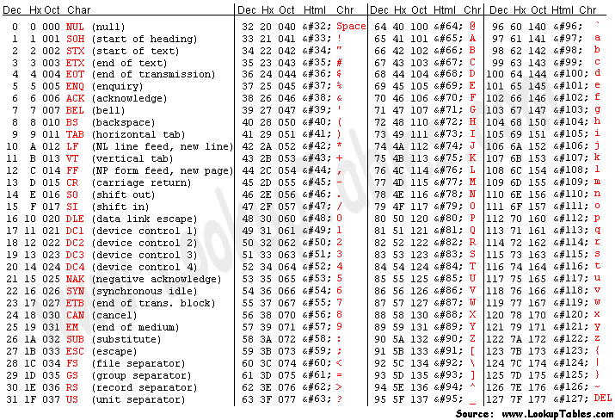
Temel Veri Yapıları
Karakterler – ASCII Tablosu
Kontrol karakterleri

Slide 10
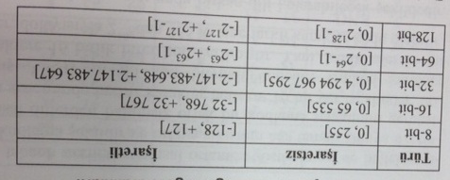
Temel Veri Yapıları
Tamsayı
Kesirli olmayan , 2, 5,23 gib sayılardır
Bellekte ikili tabadaki karşılığı ile saklanır
Bellekte ne kadar yer tutatacağı da değeri ile ilişkildir.

Slide 11
Temel Veri Yapıları
Kesirli sayılar
Kayan noktalı (floating point) – sayı içerisinde bulunan ve kesrin yerini gösteren nokta bilgisinin kaymasıdır
0,39 3,9*10⁻¹ 0,039*10¹
Sabit noktalı – (fixed point) - kesrin yeri sabittir

Slide 12
Temel Veri Yapıları
Sözce/Sözcük
Bir yazının, metnin tamamını, herhangibir cümlesini, sözcüğünü veya hecesini bellek üzerinde tutmak için sözce yapısı kullanılır
Karakterlerin art arda geldiği karakter dizisidir
Sıradan bir karakter dizisinden farkı, katarın “kaç elemanlı olduğunun bilinmesi” veya “katar sonu karakteri” kullanılmasıdır
Ad ➔ “Papatya Yayıncılık Eğitim”
İl ➔ “İstanbul”
Ülke ➔ “Türkiye”

Slide 13
Temel Veri Yapıları
Sözce/Sözcük
Bilgisayar belleğinde katarları tumak için
Karakter sayısını tutma : dizinin ilk elemanı katarın karakter sayısı pşan değeri tutar, katarın ilk elemanı diznin ikinci elemanı ile başlar. Pascal’da olduğu gibi
İsim [7,P,a,p,a,t,y,a]
Sonlandırma karakteri kullanma : Bir katar ilk karakterden başlar, sonlandırma karakteri ile karşılaşılan elemana kadar uzar. C dilinde olduğu gibi.C de sonlandırma karakteri (\0)
İsim [P,a,p,a,t,y,a, \0]

Slide 14
Temel Veri Yapıları
Dizi/Matris
Aynı kümeye ait olan veriler bellekte art arda tutulur.
Dizinin başlangıç adresi veya adı bilindiğinde herhangibir elemanına kolayca erişilebilir
Dizi veri yapısı, birçok veri modelini diziler üzerinde kurmak için kullanılmaktadır. Örn. Graf, ikili ağaç gibi

Slide 15
Temel Veri Yapıları
Dizi/Matris
String: Karakter dizileri (Sözce)
Karakter sayısının tutulması (PASCAL)
[ 6, t, r, a, k, y, a ]
Sonlandırma karakterinin (\0) kullanılması (C)
[ t, r, a, k, y, a, \0 ]
Array: Sayı dizileri
Tek boyutlu, İki boyutlu (matris), Çok boyutlu
C A[1][3] A[0][2]
PASCAL A[1,3] A[0,2]
BASIC A(1,3) A(0,2)

Slide 16
Tanımlamalı Veri Yapıları
Temel veri yapılarının birleştirilmesi ile oluşturulmuş veri yapılarıdır.
Bir tanımlamalı veri yapısının içinde başka bir tanımlamalı veri yapısı da yer alabilir.
Yeni veri yapısı tanımlamak ihtiyaca göre üç şekilde yapılabilir
Topluluk oluşturma
Ortaklık oluşturma
Bit düzeyinde erişim

Slide 17
Tanımlamalı Veri Yapıları
Topluluk oluşturma
Birden çok veri yapısının bir araya getirilip yeni bir veri yapısı, bir aile ortaya çıkarmadır
Bağlantılı liste
Ağaç
Özel amaçlı veri modelleri buna ihtiyaç duyar
C dilinde tanımlamalı veri yapısı oluşturmak için struct deyimi kullanılır.
struct kayit {
char ad[15]; 15
char soyad[25]; 25
char adres[150]; 150
unsigned short int yas; 1
} 191 bayt işgal eder

Slide 18
Tanımlamalı Veri Yapıları
Ortaklık oluşturma
Birden çok değişkenin aynı bellek alanını kullanmasına izin veren union veri yapısının boyutu ise; içinde yer alan temel veri yapılarından en büyüğünün boyutuna eşittir.
union kisiler {
char ad[15]; 15
char soyad[25]; 25
unsigned long int tel; 4
} 25

Slide 19
Soyut Veri Yapıları
Bir grup veriyi ve bu veriler üzerinde yapılabilecek tüm işlemleri bir araya getiren yapıya soyut veri yapısı (abstract data type: ADT) denir.
Kullanıcı için yapının içinin tamamen soyut olması (bilinmesinin gerekmemesi) nedeniyle soyut veri yapısı adını almıştır.
En çok kullanılan soyut veri tipleri: kuyruk, yığın, bağlı liste ve ağaç’tır.

Slide 20
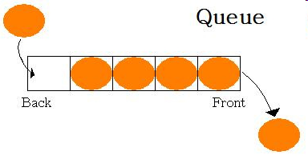
Soyut Veri Yapıları Kuyruk (Queue)
Kuyruklar, eleman eklemelerin sondan (back) ve eleman çıkarmaların baştan (front) yapıldığı veri yapılarıdır.
Bir eleman ekleneceği zaman kuyruğun sonuna eklenir.
Bir eleman çıkarılacağı zaman kuyrukta bulunan ilk eleman çıkarılır.
Bu eleman da kuyruktaki elemanlar içinde ilk eklenen elemandır.
Bu nedenle kuyruklara FIFO (First-In First-Out = ilk giren ilk çıkar) listeleri de denilmektedir.

Slide 21
Soyut Veri Yapıları Kuyruk (Queue)
Gerçek yaşamda da bankalarda, duraklarda, gişelerde, süpermarketlerde, otoyollarda kuyruklar oluşmaktadır.
Kuyruğa ilk olarak girenler işlemlerini ilk olarak tamamlayıp kuyruktan çıkarlar.
Veri yapılarındaki kuyruklar bu tür veri yapılarının simülasyonunda kullanılmaktadır.
Ayrıca işlemci, yazıcı, disk gibi kaynaklar üzerindeki işlemlerin yürütülmesinde ve bilgisayar ağlarında paketlerin yönlendirilmesinde de kuyruklardan yararlanılmaktadır.

Slide 22
Kuyruk İşlemleri ve Tanımları
insert(q,x) : q kuyruğunun sonuna x elemanını ekler. (enqueue)
x=remove(q) : q kuyruğunun başındaki elemanı silerek x'e atar. (dequeue)

Slide 23
Soyut Veri Yapıları Yığın (Stack)
Eleman ekleme çıkarmaların en üstten (top) yapıldığı veri yapısına yığın (stack) adı verilir.
Bir eleman ekleneceğinde yığının en üstüne konulur.
Bir eleman çıkarılacağı zaman yığının en üstündeki eleman çıkarılır.
Bu eleman da yığındaki elemanlar içindeki en son eklenen elemandır.
Bu nedenle yığınlara LIFO (Last-In First-Out : son giren ilk çıkar) listeleri de denilir.

Slide 24
Soyut Veri Yapıları Yığın (Stack))
Yığın yapısına gerçek yaşamdan örnek verirsek: üst üste konulan eşyaları taşımak için en üste konulan eşyayı (en son konulmuş olanı) ilk olarak almamız gerekir.
Bir feribotun hem önünde hem arkasında araç indirme/bindirme kapısı varsa, o feribot FIFO düzeninde, sadece 1 kapısı varsa LIFO düzeninde araç indirip/bindirir.
Bir web tarayıcısında önceki sayfalara dönmek ve bir uygulamada en son yapılan işlemleri geri almak gibi işlerde yığın yapısı kullanılabilir.

Slide 25
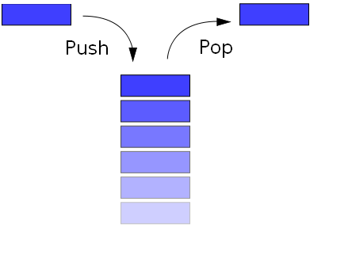
Yığın İşlemleri ve Tanımları
push(s,i) : s yığınının en üstüne i değerini eleman olarak ekler.
i = pop(s) : s yığınının en üstündeki elemanı çıkartır ve değerini i değişkenine atar.
stacktop : (yığından çıkarılmaksızın en üstteki elemanın değerini döndüren işlem, diğer adı peek)

Slide 26
Soyut Veri Yapıları Liste (List)
Eleman ekleme ve çıkarma işlemlerinin herhangi bir sınırlama olmaksızın istenilen yerden yapılabildiği veri yapısıdır.
Örneğin daha önce oluşturduğumuz bir bugün yapılacak işler listesine bir eleman eklerken, her zaman en sona veya en başa değil araya eleman eklememiz de gerekebilir.
10:30 Bilgisayar Müh. Giriş 1 Dersi
12:30 Bölüm Genel Kurulu Toplantısı
13:30 Veri Tabanı Yönetimi Dersi
16:30 Bilgisayar Müh. Giriş 1 Dersi (İ.Ö.)

Slide 27
Soyut Veri Yapıları Liste (List)
Kuyruk ve Yığın veri yapılarını diziler ile gerçekleştirmek mümkün olsa da, liste yapısını gerçekleştirmek için dizi çok uygun değildir.
Araya eleman eklenmesi/çıkartılması gerektiğinde, o elemandan sonra gelen tüm elemanların birer kademe ileri/geri kaydırılması gereklidir.
Bağlı liste yapısı, listedeki sıralamayı bir bağ ile göstererek bu gerekliliği ortadan kaldırmıştır.

Slide 28
Soyut Veri Yapıları Bağlı Liste (Linked List)
Listenin her bir elemanına düğüm (node) adı verilir.
Düğümler, bilgi ve bağ (adres) alanlarından oluşmaktadırlar.
Bağ alanında bir sonraki düğümün adresi genellikle bir işaretçi (pointer) ile saklanır.
Eğer bilgi alanında kimlik no, ad, soyad gibi birden çok veri bulunuyorsa (bir struct yapısı gibi) ve bu alanlardan birkaç tanesine göre sıralama bilgisi tutulması gerekliyse, birden çok bağ alanı kullanılabilir.

Slide 29
Bağlı Liste Kullanmanın Avantajları
Yığın ve kuyrukların gerçekleştirilmesinde dizi kullanmanın dezavantajları:
hiç kullanılmasa veya az kullanılsa bile sabit miktardaki belleğin bu yapılara ayrılması gerekir
sabit bellek dolduğunda eleman eklenemez
Bağlı listeler kullanılırsa bu problemler ortadan kalkmaktadır:
Bellekten sabit miktarda bir yer ayrılmaz, ana bellek dolana kadar bu yapılara ekleme işlemi yapılabilir

Slide 30
Soyut Veri Yapıları Ağaç (Tree)
Ağaç yapıları sıradüzensel (hiyerarşik) bir yapıyı gerçekleştirmek için kullanılır.
Ağacın her bir elemanına da listede olduğu gibi düğüm (node) denir.
En üstteki elemana kök düğüm (root node), en uçtaki elemanlara ise yaprak düğüm (leaf node) denir.
Bir düğümü işaret eden (üst seviyedeki) düğüme ebeveyn düğüm (parent node), bir düğümün işaret ettiği (alt seviyedeki) düğümlere çocuk düğüm (child node) denir.

Slide 31
Soyut Veri Yapıları İkili Ağaç (Binary Tree)
Eğer bir ağaç yapısında her düğümün sadece iki çocuk düğümü olabiliyorsa ikili ağaç, ikiden çok çocuk düğümü olabiliyorsa çoklu ağaç denir.
Türkiye
İzmir
Karşıyaka
Bornova
İstanbul
Bakırköy
Ülke (kök)
Şehir (ülkenin çocuğu, ilçenin ebeveyni)
İlçe (yaprak)
Şişli
* Gerçekte ülke, şehir ve ilçe bilgilerini çoklu ağaçlarda saklamak gerekir.

Slide 32
Soyut Veri Yapıları Ağaç (Tree)
Arama ve sıralama işlemleri için kullanılan İkili Arama Ağacı (BST: Binary Search Tree) gibi özel ağaç türleri de vardır.
Ağaç yapıları ikili veya çoklu bağlı listeler ile gerçekleştirilebilir.
bağ1
veri
bağ2
veri
veri

Slide 33
Yığın Örneği: Palindrome
Verilen bir cümlenin palindorme olup olmadığını belirleyen algoritmayı oluşturunuz.
Palindrome: Düzden ve tersten aynı okunan sözcükler. (Örn. kabak, a man a plan a canal panama, … gibi)
Algoritma:
İlk olarak cümledeki boşlukları silin.
Daha sonra tüm cümleyi bir yığına yerleştirin.
Daha sonra yığından tek tek çekme (pop) yapın boşlukları kaldırılmış cümlenin karakterleri ile çektiğiniz karakterleri birer birer karşılaştırın.

Slide 34
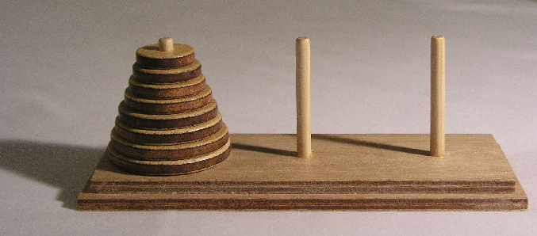
Yığın Örneği: Hanoi Kuleleri
Şekilde gördüğünüz diskleri ilk çubuktan üçüncü çubuğa yine aynı sıra ile (aşağıdan yukarı büyükten küçüğe) taşıyın.
Bir defada sadece 1 disk alıp başka bir çubuğa yerleştirebilirsiniz.
Küçük diskin üzerine büyük disk yerleştiremezsiniz.

Slide 35
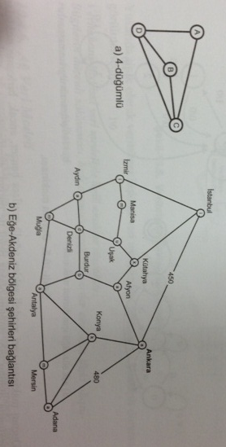
Diğer Veri Modelleri ve Türleri
Graf Veri Modeli
Aynı kümeye ait olan verilerin düğümler, ayrıtlar ve bunların birleştirilmesinden oluşur
Düğümler birleşme noktasını ayrıtlar da düğümlerin bağlantı ilişkisini gösterir
Verilerin kendileri veya bir kısmı hem düğümlerde hem de ayrıtların bilgi kısmında tutulabilir

Slide 36
Diğer Veri Modelleri ve Türleri
Ağaçta olduğu gibi hiyerarşik bir durum yoktur
Yönlendirilmiş, hamilton maliyetli gibi özel graf tanımları vardır
Örn. Bir şehrin trafik veya su taşıma altyapısından en yüksek akışını sağlanması , taşıma şirketinin en verimli taşıma şekli veya ağ bağlantılarında yüksek başarımın elde edilmesi gibi problemler için kullanılır

Slide 37
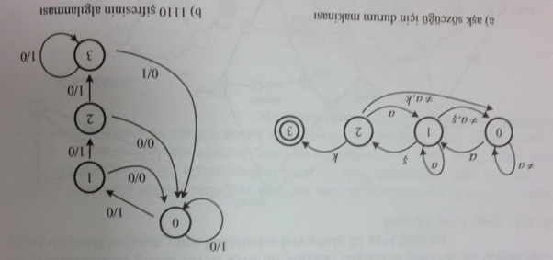
Diğer Veri Modelleri ve Türleri
Durum Makinası Veri Modeli
Bir sistemindavranışını tanımlamak ve ortaya çıkarmak için kullanılan bir yaklaşım şeklidir; işletim sistemlerinde, derleyici/yorumlayıcılarda, kontrol amaçlı yazılımlarda sistemin davranışını durumlara indirger ve durumlar arası geçiş koşullarıyla sistemi ortaya koyar
Şekli grafa benzer ancak birleşme noktaları graflarda olduğu gibi düğüm değil de durum, ayrıtlar da geçiş eğrileri olarak adlandırılır.
Bir başlangıç durumu vardır, bir de son durumu varsa, sonlu durum makinası (finite state machine) oluşmuş olur.

Slide 38
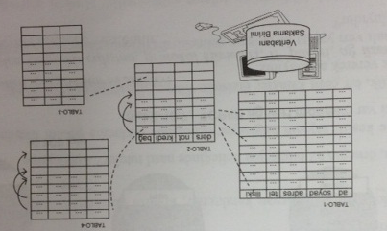
Diğer Veri Modelleri ve Türleri
Veritabanında İlişkisel Veri Modeli
Veritabanı uygulamalarında kullanılan dört beş sınıftan birisidir.
Tablolar üzerinde kurulan ilişkilere dayalıdır

Slide 39
Her veri modelinin, altında duran veri yapısına bağlı olarak, işlem zaman maliyetleri ve bellek gereksinimleri farklıdır.
Program geliştirilirken, zaman ve bellek alanı maliyetlerini dengeleyecek çözümler üretilmeye çalışılır.

Slide 40
Referanslar
Çölkesen, R. “Veri yapıları ve Veri Modelleri”. Çölkesen, R. (edt) Bilgisayar Mühendisliğine Giriş ; Papatya Yayıncılık, İstanbul
Mesut, A. 2012. Trakya Üniversitesi Bilgisayar Mühendisliği, Bilgisayar Mühendisliğine Giriş Ders notları

